Slide 1

PEMIKIRAN BERBASIS ATURAN
(Rule Based Reasoning)

Slide 2

Learning Objectives
• Introduction
• Forward Chaining
• Backward Chaining
• Forward Versus Backward Chaining
• Other Systems of Reasoning
[ 20-09-2023 ] | [KODE MK: SSD23202 | MATAKULIAH: ELEMEN KECERDASAN BUATAN | SKS: 2 | VERSI: 01

Slide 3

Introduction
Bentuk dasar dari suatu aturan adalah,
jika <kondisi> maka <kesimpulan>
atau
if <conditions> then <conclusion>
di mana <kondisi> mewakili kondisi atau premis dari aturan, dan
<kesimpulan> mewakili hasil
atau konsekuensinya.
[ 20-09-2023 ] | [KODE MK: SSD23202 | MATAKULIAH: ELEMEN KECERDASAN BUATAN | SKS: 2 | VERSI: 01

Slide 4

Area penerapan sistem berbasis aturan
Problem
System Functions
Troubleshooting
Menganalisisꢀsituasi,ꢀmenyarankanꢀtindakan,ꢀdanꢀmenentukanꢀtindakanꢀpencegahan
Process control
Mengidentifikasiꢀdataꢀyangꢀbermasalahꢀdanꢀmengatasiꢀkesenjangan
Penilaianꢀtugas,ꢀmengusulkanꢀpraktik,ꢀdanꢀmenerapkanꢀpersyaratan
Mendiagnosisꢀberbagaiꢀmasalahꢀdanꢀmerekomendasikanꢀperbaikan
Quality assurance
Equipment maintenance
Component selection
Menentukanꢀ spesifikasiꢀ kebutuhanꢀ danꢀ mencocokkanꢀ komponenꢀ dariꢀ katalogꢀ
elektronik
Computer operation
Product conﬁguration
Menganalisisꢀ persyaratanꢀ yangꢀ harusꢀ dipenuhi,ꢀ memilihꢀ danꢀ mengoperasikanꢀ
perangkatꢀlunak
Menentukanꢀprioritas,ꢀdanꢀmengidentifikasiꢀbagianꢀyangꢀmemenuhiꢀbatasan
[ 20-09-2023 ] | [KODE MK: SSD23202 | MATAKULIAH: ELEMEN KECERDASAN BUATAN | SKS: 2 | VERSI: 01

Slide 5
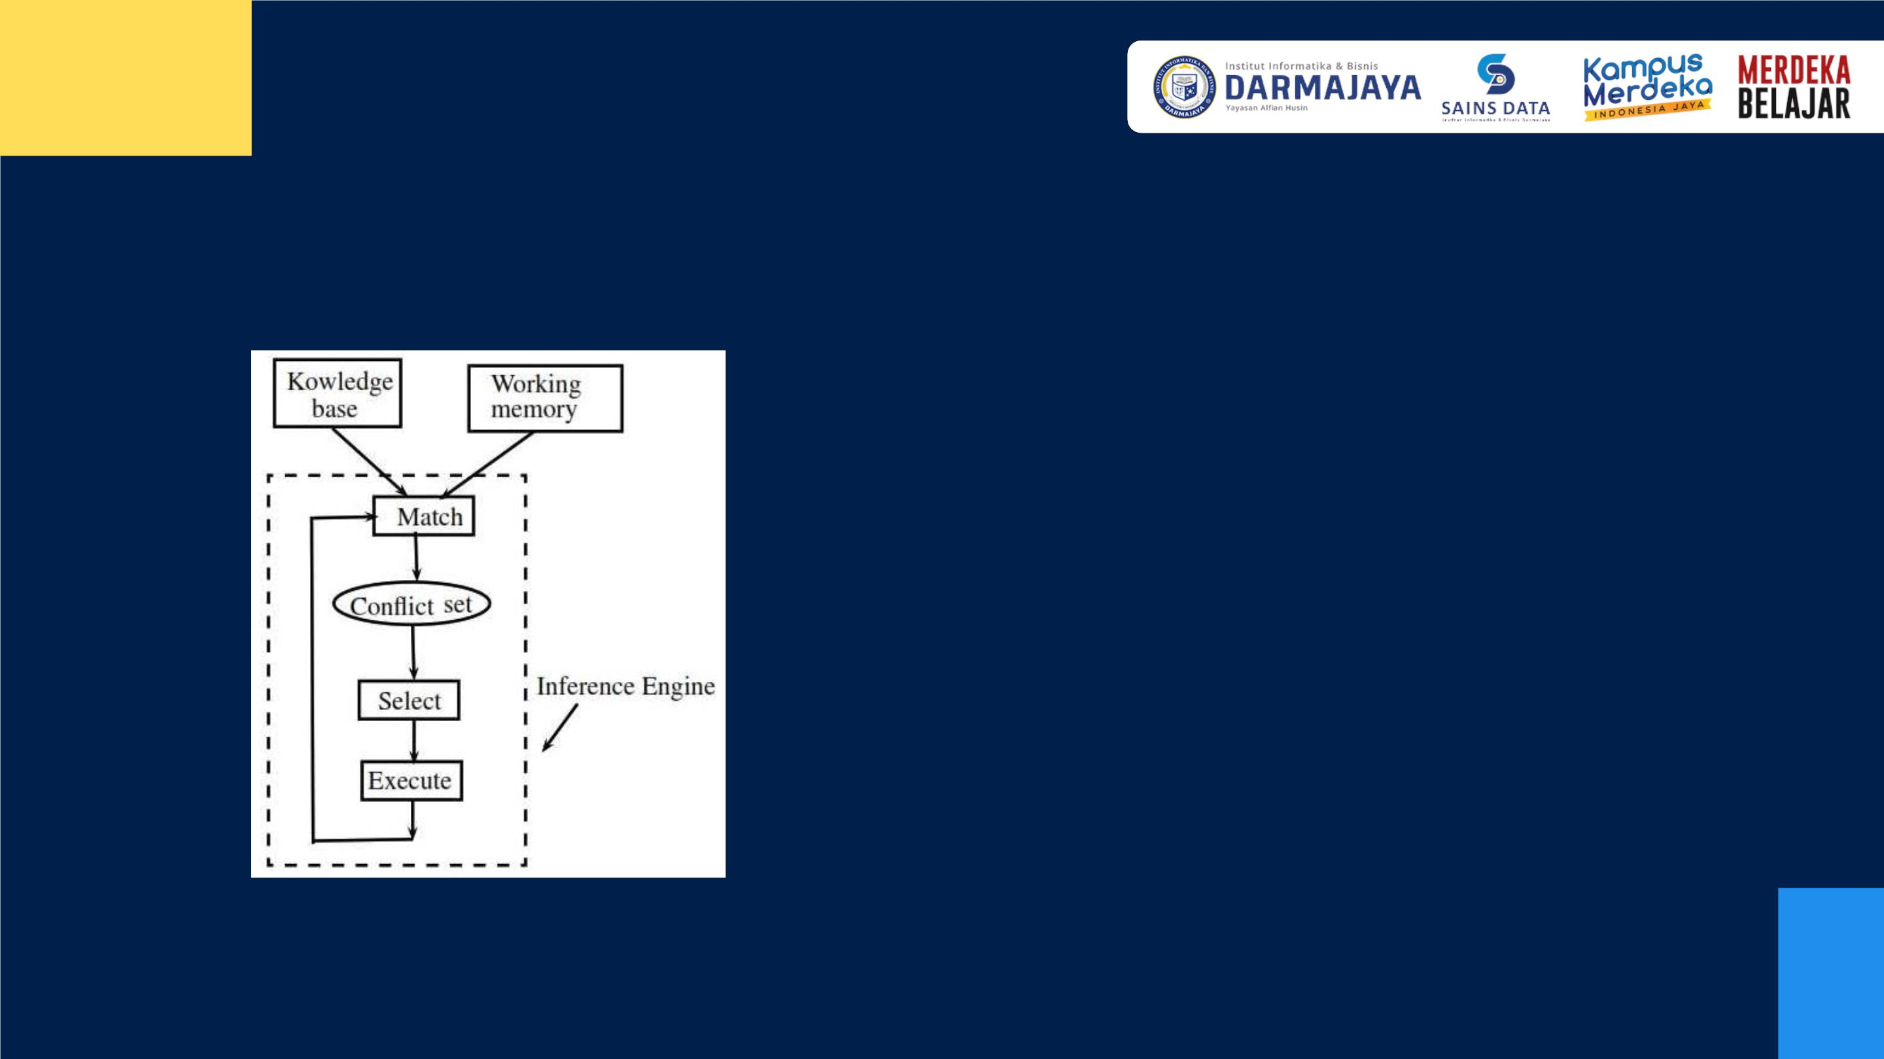
Forward Chaining
Siklusꢀinferensiꢀdariꢀforward-chainingꢀRBSꢀ
Proses seleksi dilakukan dalam dua langkah:
1. Pra-seleksi: Menentukan himpunan semua
aturan yang cocok, disebut juga himpunan
konflik.
2. Seleksi: Pemilihan aturan dari konflik yang
ditetapkan melalui strategi penyelesaian
konflik.
[ 20-09-2023 ] | [KODE MK: SSD23202 | MATAKULIAH: ELEMEN KECERDASAN BUATAN | SKS: 2 | VERSI: 01

Slide 6
Backward Chaining
Memulainyaꢀ denganꢀ beberapaꢀ hipotesisꢀ (tujuan)ꢀ yangꢀ inginꢀ dibuktikan,ꢀ danꢀ
terusꢀ mencariꢀ aturanꢀ yangꢀ memungkinkanꢀ untukꢀ menyimpulkanꢀ hipotesisꢀ
tersebut,ꢀ mungkinꢀ menetapkanꢀ sub-tujuanꢀ baruꢀ untukꢀ dibuktikanꢀ seiringꢀ
berjalannyaꢀwaktu.
[ 20-09-2023 ] | [KODE MK: SSD23202 | MATAKULIAH: ELEMEN KECERDASAN BUATAN | SKS: 2 | VERSI: 01

Slide 7
Forward Versus Backward Chaining
Aturanꢀserangkaianꢀfaktaꢀberhubunganꢀdenganꢀsejumlahꢀkesimpulan,ꢀmisalnya
fan-outꢀ lebihꢀ besarꢀ daripadaꢀfan-in,ꢀ makaꢀ lebihꢀ baikꢀ menggunakanꢀbackward
chaining.
Aturanꢀsedemikianꢀrupaꢀsehinggaꢀhipotesisꢀtipikalꢀdapatꢀmenghasilkanꢀbanyak
fakta,ꢀ misalnyaꢀ fan-inꢀ lebihꢀ besarꢀ daripadaꢀ fan-out,ꢀ makaꢀ lebihꢀ baik
menggunakanꢀforward chaining.ꢀ
[ 20-09-2023 ] | [KODE MK: SSD23202 | MATAKULIAH: ELEMEN KECERDASAN BUATAN | SKS: 2 | VERSI: 01

Slide 8
Other Systems of Reasoning
1.
Model-Based Systems
Penalaranꢀberbasisꢀmodelꢀterdiriꢀdariꢀrincianꢀberikut:
1.ꢀ Penjelasanꢀsetiapꢀkomponenꢀpadaꢀperangkat.ꢀDeskripsiꢀiniꢀdapatꢀmensimulasikanꢀperilakuꢀkomponen.
2.ꢀ Deskripsiꢀstrukturꢀinternalꢀperangkat:ꢀRepresentasiꢀkomponenꢀdanꢀinterkoneksinya,ꢀdenganꢀkemampuanꢀ
simulasiꢀinteraksi.
3.ꢀ Informasiꢀtentangꢀhubunganꢀmasukanꢀkeluaranꢀdanꢀbesaranꢀnilaiꢀpadaꢀmasukanꢀdanꢀkeluaran.
ꢀ
2.
Case-Based Reasoning
Untukꢀsetiapꢀmasalahꢀbaru,ꢀpenelitiꢀpenalaranꢀberbasisꢀkasusꢀberbagiꢀoperasiꢀumumꢀberikutꢀini:
1.ꢀ Ambilꢀkasusꢀyangꢀsesuaiꢀdariꢀpenyimpananꢀ(databaseꢀkasus).
2.ꢀ Modifikasiꢀkasusꢀyangꢀdiambilꢀagarꢀsesuaiꢀdenganꢀsituasiꢀsaatꢀini.
3.ꢀ Terapkanꢀaturanꢀyangꢀditransfer.
4.ꢀ Simpanꢀsolusiꢀbesertaꢀrincianꢀkasusnya,ꢀbaikꢀkeberhasilanꢀatauꢀkegagalanꢀuntukꢀdigunakanꢀdiꢀmasaꢀmendatang.
[ 20-09-2023 ] | [KODE MK: SSD23202 | MATAKULIAH: ELEMEN KECERDASAN BUATAN | SKS: 2 | VERSI: 01

Slide 9
CONCLUSION
Sistem Berbasis Aturan (Rule-Based System atau RBS) yang terdiri dari dua komponen utama: basis pengetahuan (knowledge ba
dan mesin inferensi (inference engine). Selain mempunyai memori statis untuk fakta dan aturan, RBS menggunakan memori k
(working-memory) untuk menyimpan asertasi sementara. Asertasi ini mencatat inferensi berbasis aturan sebelumnya.
Kadang-kadang, pola-pola tersebut menentukan tindakan daripada asertasi, misalnya, "untuk meletakkannya di atas meja". Da
kasus seperti ini, sistem berbasis aturan disebut sebagai sistem reaksi (reaction system).
Sistem berbasis aturan terbagi menjadi dua jenis: forward chaining (bergerak maju berdasarkan data) dan backward chain
(bergerak mundur berdasarkan tujuan). Pada sistem berbasis tujuan, memulai dari hipotesis (tujuan) dan mencoba un
membuktikannya dengan menemukan subtujuan, kemudian subtujuan tersebut menjadi tujuan, dan seterusnya. Pada sistem berba
data, mencari dari data dan mencari tujuan. Pada kedua kasus tersebut, diperlukan untuk melakukan rantai aturan. Sementara forw
chaining memungkinkan kesimpulan untuk ditarik hanya dari basis pengetahuan yang ada, penerjemah aturan yang bergerak mun
cocok untuk meminta fakta-fakta yang masih belum diketahui.
Penalaran berbasis data, tidak mengacu pada semua aturan jika lebih dari satu aturan dapat diterapkan. Oleh karena itu, diperlu
jenis resolusi konflik untuk mencapai aturan(s) yang paling tepat untuk dipicu. Beberapa strategi resolusi konflik mungkin termas
urutan daftar, kebaruan, spesifik, struktur sintaksis, dll.
Kriteria untuk proses penalaran dapat berupa: kemiripan antara aturan, penerapan aturan baru, dan pengindeksan.
Setiap kali aturan-aturan dirumuskan sedemikian rupa sehingga satu set fakta terkait dengan sejumlah kesimpulan, yaitu fan-out le
besar dari fan-in, lebih baik menggunakan penalaran backward chaining. Di sisi lain, ketika aturan-aturan dirumuskan sedemikian r
sehingga hipotesis khas dapat mengarah pada banyak fakta, yaitu fan-in lebih besar dari fan-out, lebih baik menggunakan penala
forward chaining.
Sistem penalaran lainnya adalah: sistem berbasis kasus (Case-Based System/CBS) dan sistem berbasis model (Model-Ba
Systems/MBS).
[ 20-09-2023 ] | [KODE MK: SSD23202 | MATAKULIAH: ELEMEN KECERDASAN BUATAN | SKS: 2 | VERSI: 01

Slide 10
REFERENCES
K. R. Chowdhary, 2020, Fundamentals of Artiﬁcial Intelligence, Springer
Nature India Private Limited.
Charu C. Aggarwal, 2021, Artiﬁcial Intelligence a Textbook, Springer.
[ 20-09-2023 ] | [KODE MK: SSD23202 | MATAKULIAH: ELEMEN KECERDASAN BUATAN | SKS: 2 | VERSI: 01

Slide 11


